Slide 1
Hra -Witch
Vývoj hry na súťaž ihra na UPJŠ Košice
Peter Ferenčik
Kvinta

Slide 2
Cieľ:
Vytvoriť hru v engine Unity 3D, s ktorou som sa chcel prihlásiť na sútaž iHra.
Hra by mala byť jednoduchá, hrateľná , pre jedného hráča a nemala by trvať dlho.
Samozrejme musí byť zábavná ☺.
Mala by ma posunúť ďalej v programovacíh zručnostiach.

Slide 3
Ovládateľnosť a vlastnosti:
Mala by sa dať jednoducho ovládať , preto používam iba tlačidlo myši prípadne medzerník na klávesnici.
Preto som vytvoril hru arkádového typu , kde sa generujú prekážky a je potrebné sa im vyhýbať a zároveň zbierať srdiečka.
Aby hra nebola nekonečná , rýchlosť sa postupne zvyšuje a tým náročnosť stúpa.
Aby hra bola esteticky dokonalejšia zvolil som ako prekážky animácie a celú hru som vylepšil špec. efektmi.

Slide 4
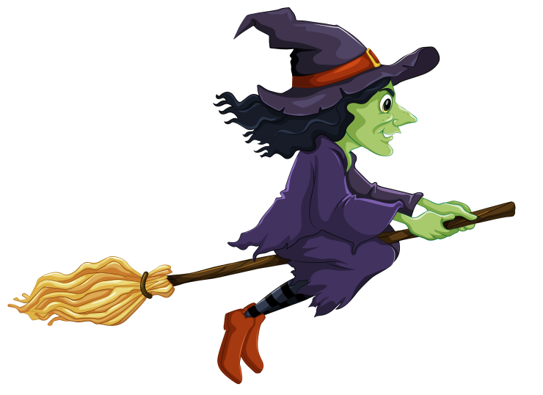
Hlavná postava :
Hlavnou postavou je čarodejnica , ktorá letí na metle.
Hráč ju ovláda a vyhýba sa prekážkam pomocou klikania na ľavé tlačidlo myši.
Ako špeciálne efekty som použil nakláňanie a oheň , ktorý vychádza z metly.
Nakoniec som celú čarodejnicu premenil na žabu.☺

Slide 5
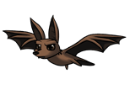
Prekážky:
Náhodne sa generujú v sériách po desiatich kusoch donekonečna , pričom sa generuje buď duch alebo netopier.
Obe prekážky sú animované obrázky.
Pri narazení sa prekážka zničí , uberie čarodejnici život , pričom z prekážky vyletia jej časti.

Slide 6
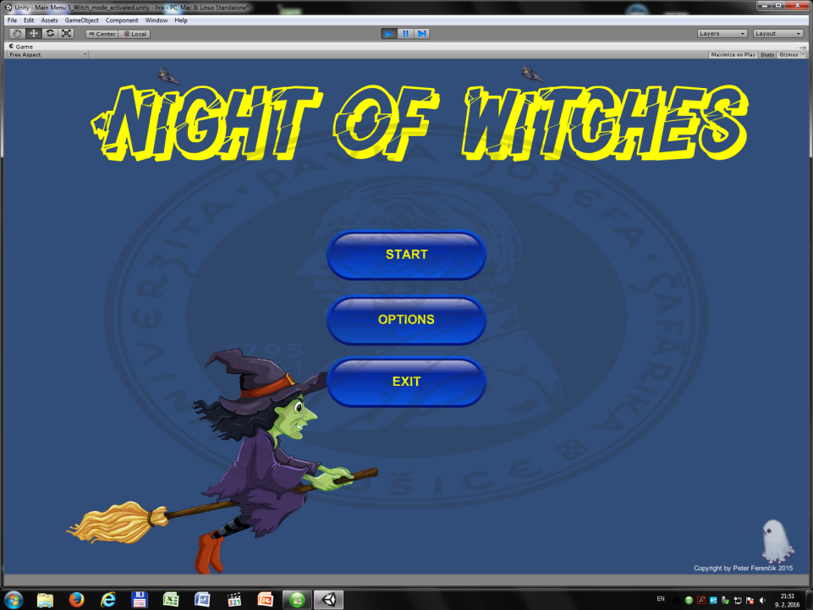
Ovládacie menu:
Riešil som ho pomocou troch tlačidiel (štart,options,exit)
Štart = spúšťa hru
Options = popíše ovládanie hry
Exit = ukončí hru

Slide 7
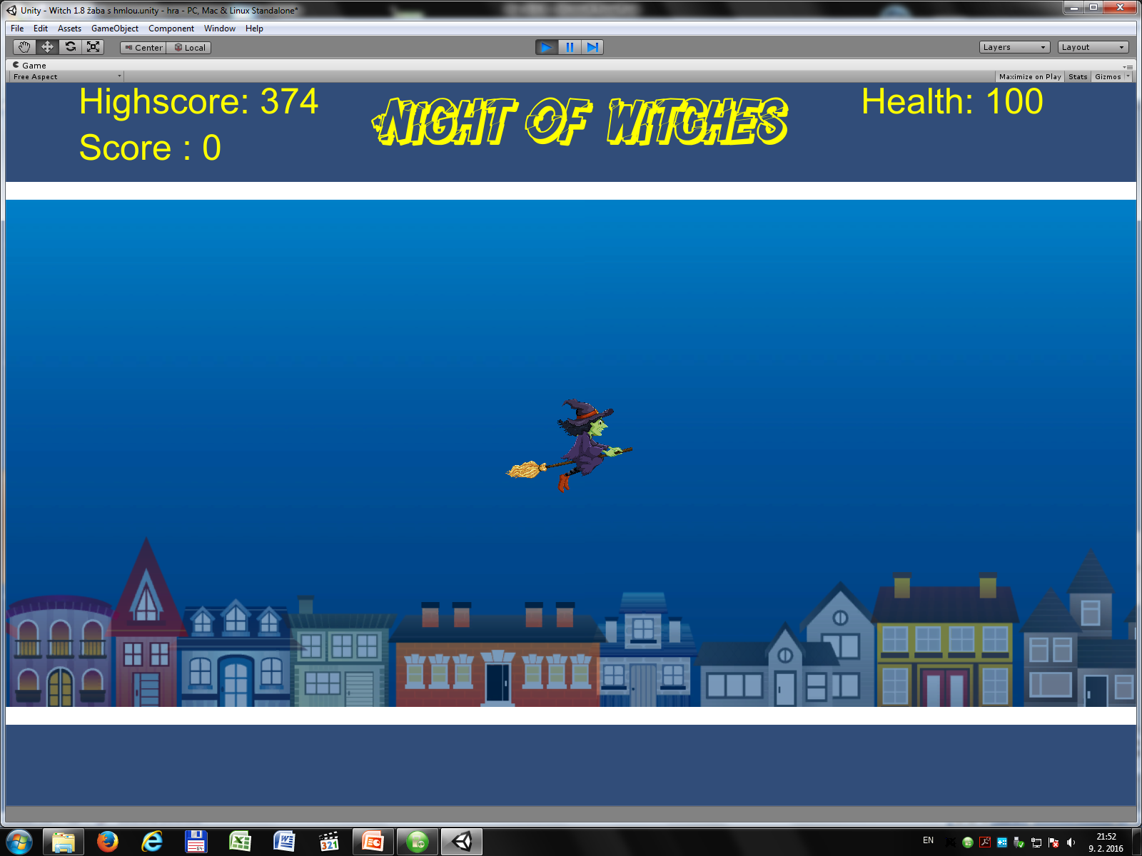
Zaznamenávanie skóre a života:
Tento problém som vyriešil textami , ktoré sa nachádzajú v pravom a ľavom hornom rohu.
Jeden text zaznamenáva skóre a druhý aktuálny život hráča.
Použil som ešte jeden text na zaznamenanie najvyššieho dosiahnutého skóre , kvôli motivácii a porovnaniu s ostatnými ☺.

Slide 8
Takto vyzerá moja hra po mesiaci práce:

Slide 9
Príjemnú zábavu ☺ Ďakujem za pozornosť

